Slide 1
Создание доступной среды для людей с ограниченными возможностями

Slide 2
Люди с ограниченными возможностями часто испытывают трудности, поход в театр, кино, музей, как правило, связан с большими сложностями, а иногда и вовсе невозможен.
С 2011 года в России стартовала программа «Доступная Среда», благодаря которой началось массовое оснащение объектов культуры, центров занятости, спортивных объектов, медицинских учреждений
«Исток Аудио Трейдинг» предлагает комплексный подход к созданию доступной (безбарьерной) среды для людей с ограниченными возможностями здоровья с помощью современных технических средств реабилитации. Реализация данного подхода создаст условия для повышения качества жизни и их полноценной интеграции в общество.

Slide 3


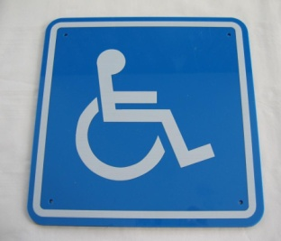

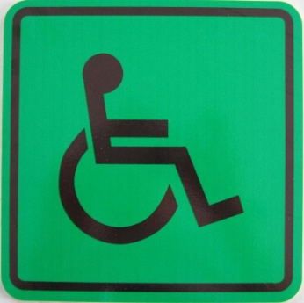
Знаки доступности
для инвалидов
колясочников
для инвалидов
по слуху
для инвалидов
по зрению
для всех категорий

Slide 4

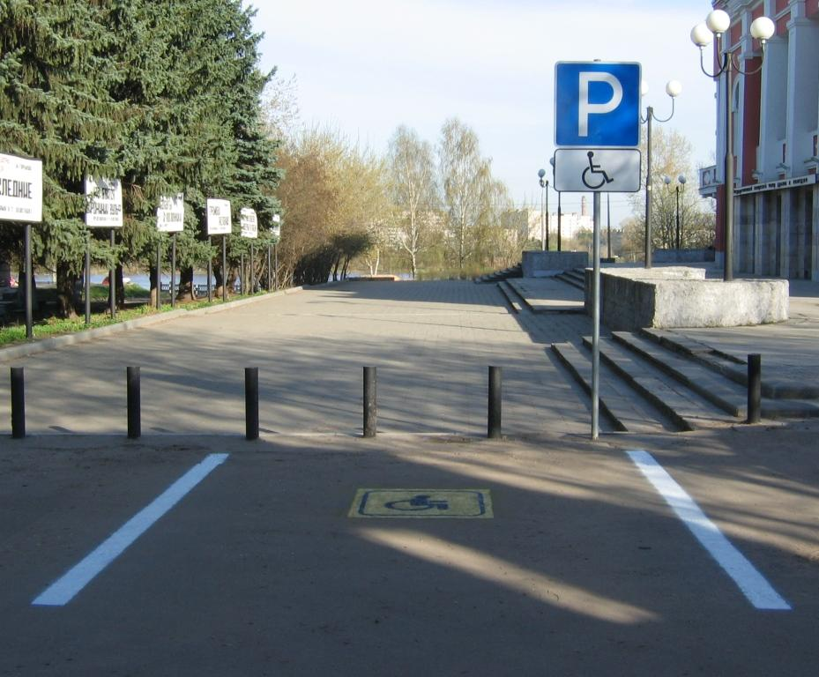
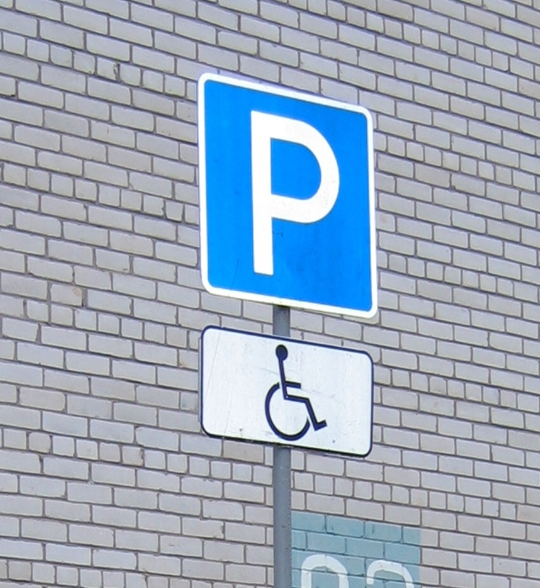
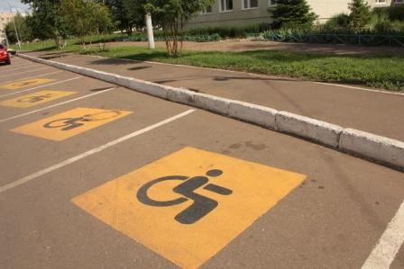
Стоянка для инвалидов

Slide 5
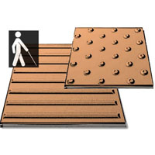
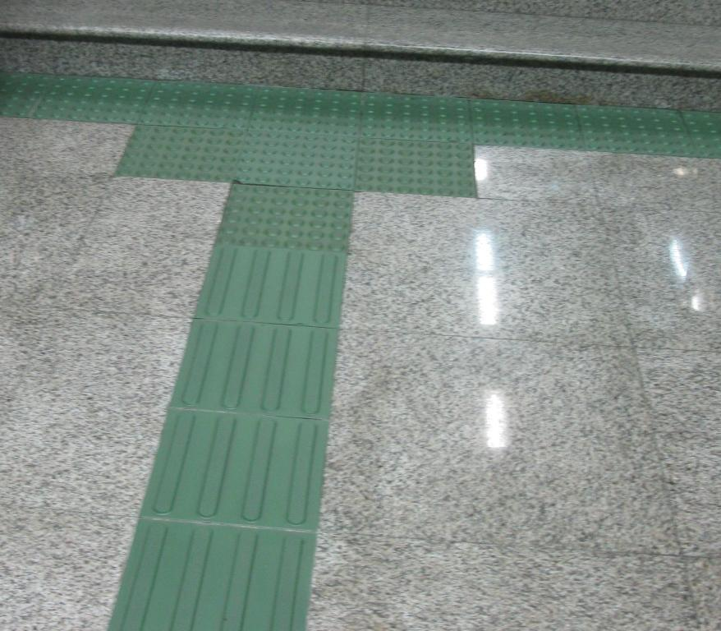
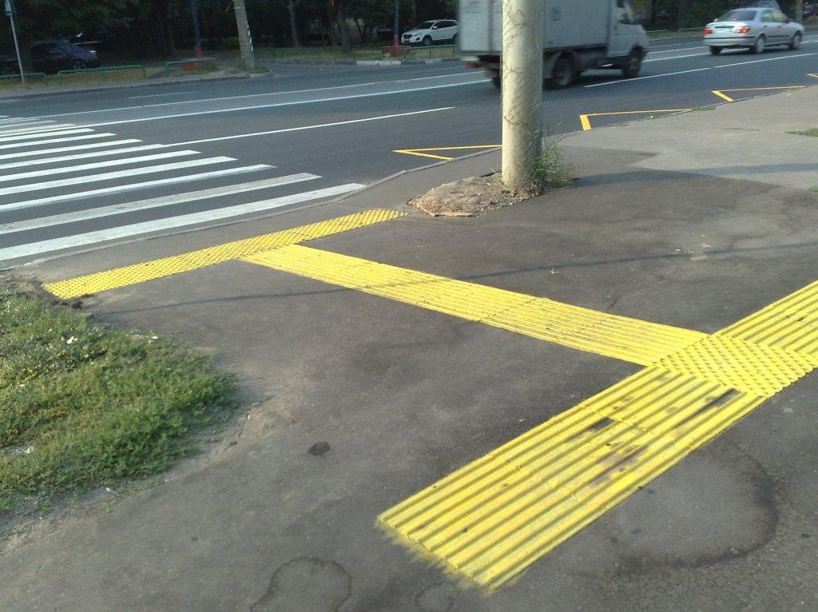
Тактильная плитка
В помещении
На улице

Slide 6

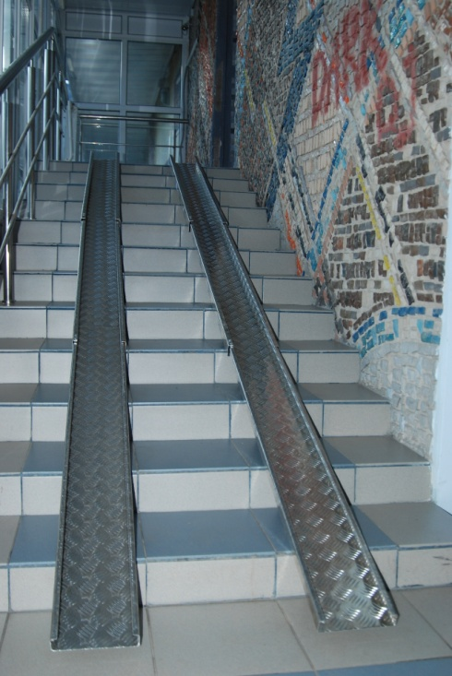
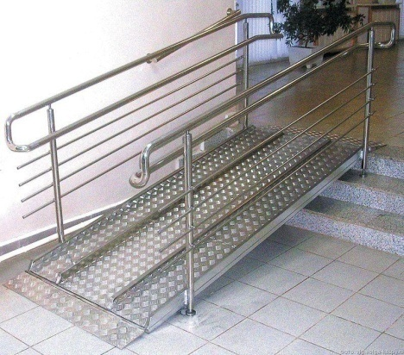
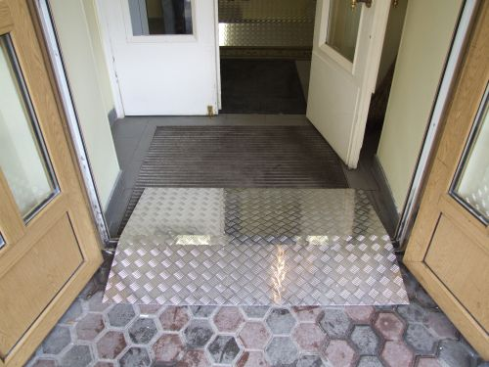
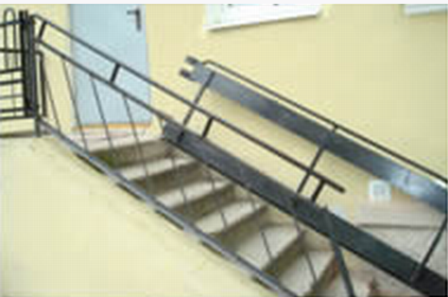
Пандусы
Пандус от французского
pente douce — пологий склон
Телескопический пандус
Стационарный пандус
Пандус для преодоления
дверных порогов
Откидной пандус

Slide 7
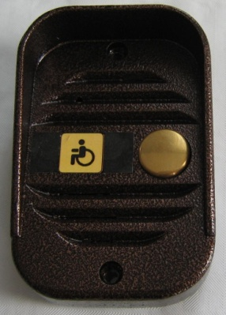
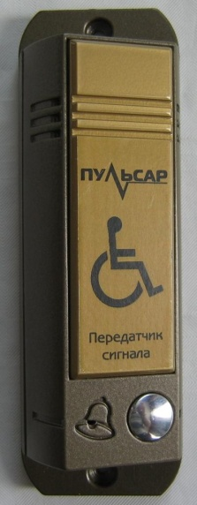
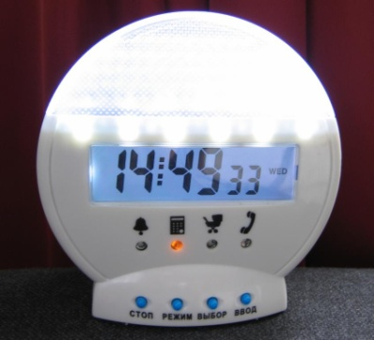
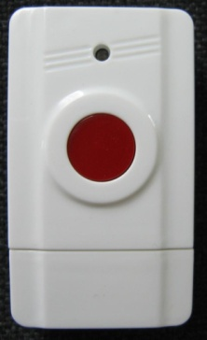
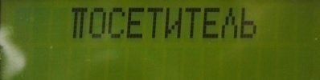
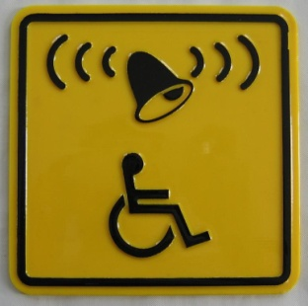
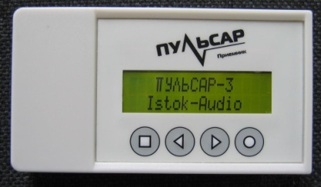
Кнопки вызова
Антивандальные всепогодные кнопки
Приемник со светодиодной
индикацией
Стандартная
кнопка
Приемник с ЖК дисплеем
Информационная табличка

Slide 8
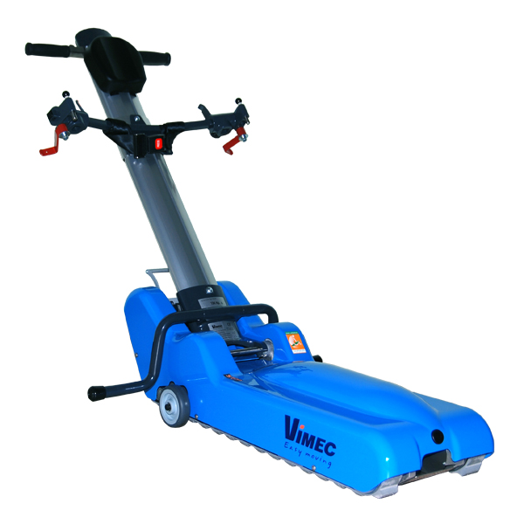
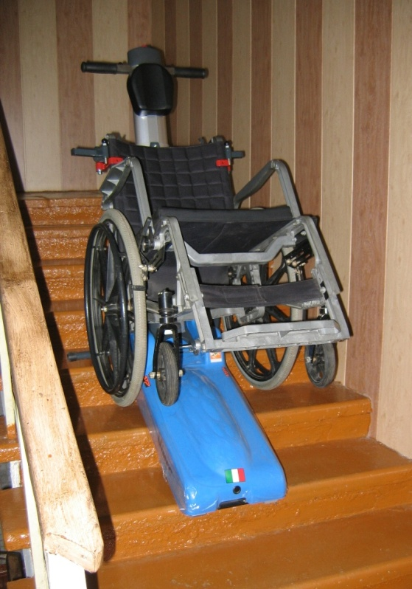
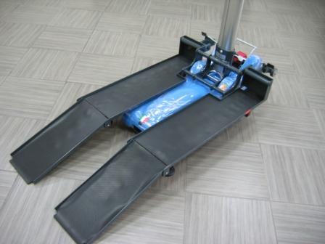
Мобильные лестничные подъемники
-Не требуют установки
-Просты в использовании
-Позволяют осуществлять подъем по лестнице с углом наклона до 35 градусов
-Заряжаются от бытовой электросети 220 вольт
Roby-T09 PPP
Roby-T09

Slide 9

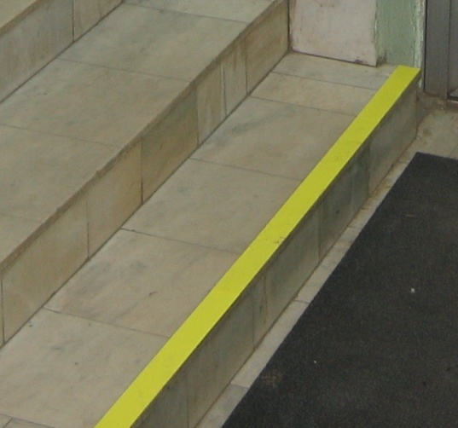
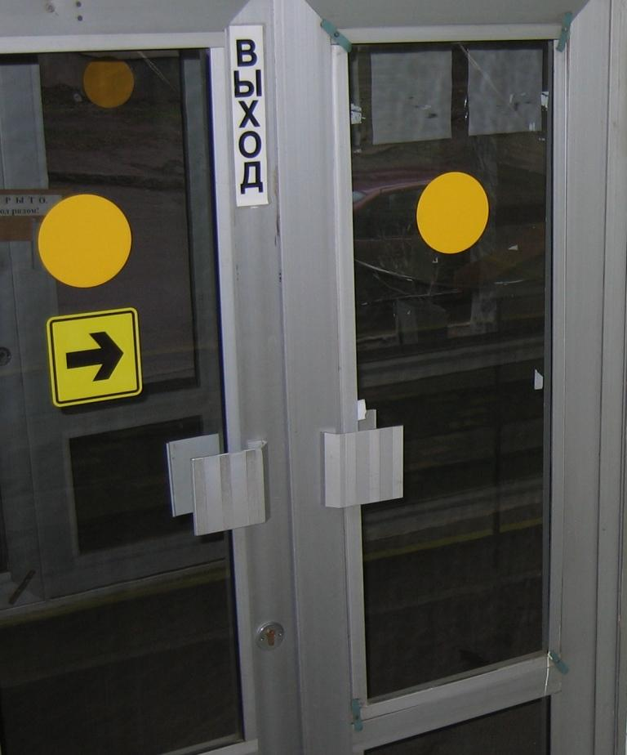
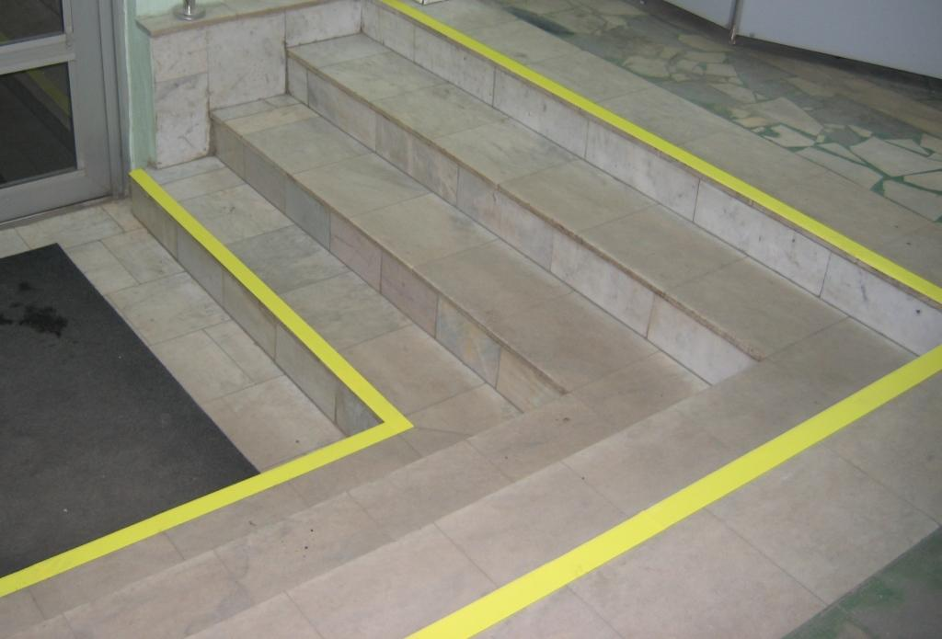
Контрастная маркировка
Контрастные полосы на ступенях
Контрастные круги
на дверях

Slide 10
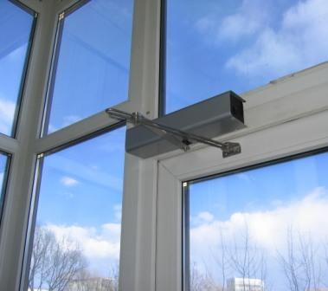
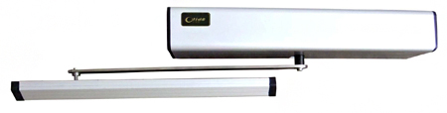
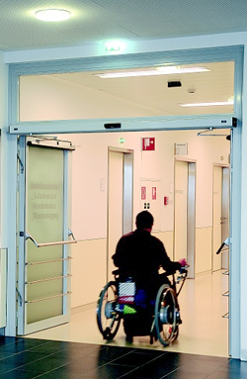
Автоматические открыватели дверей
Существенно облегчают доступ в здание
Устанавливаются на уже существующие двери
Питаются от бытовой электросети 220 вольт

Slide 11
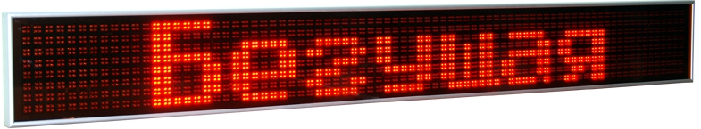
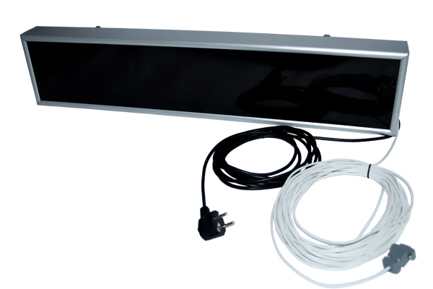
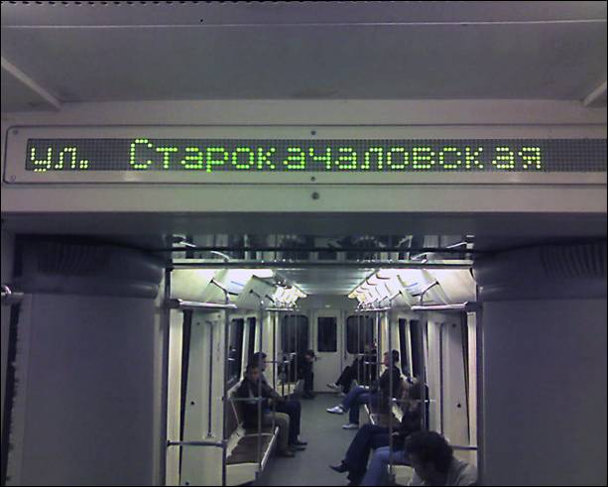
Бегущая строка
Бегущая строка позволяет людям с нарушениями слуха оперативно получать информацию

Slide 12
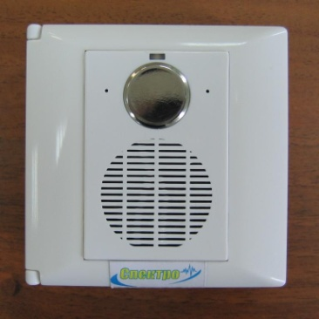
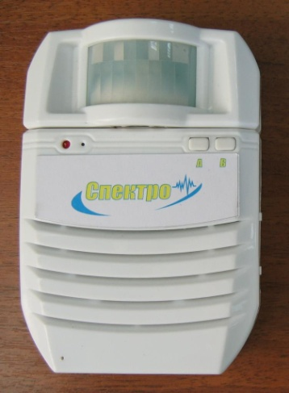
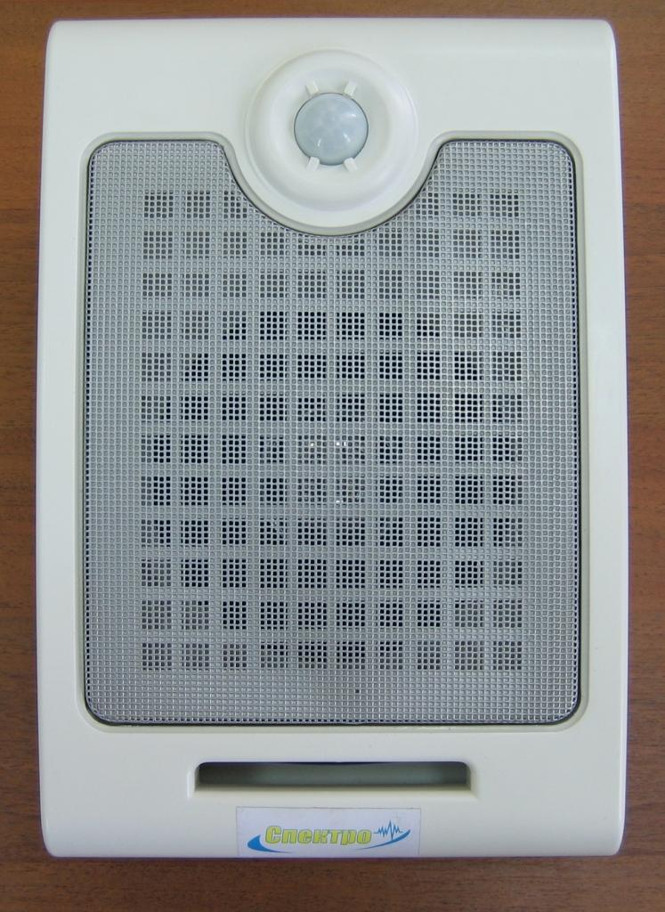
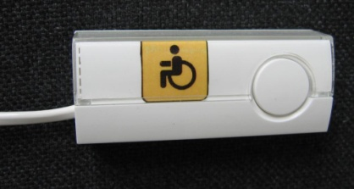
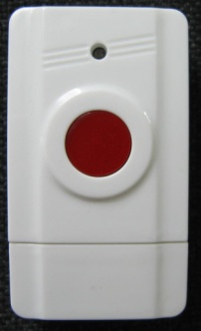
Звуковые маяки
Маяк с сенсорной
панелью
Светозвуковой маяк
с резервным питанием
Звуковой маяк для улицы
и больших помещений
Проводная кнопка
Беспроводная
кнопка

Slide 13
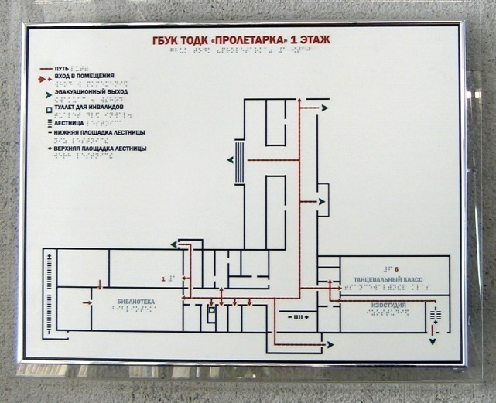
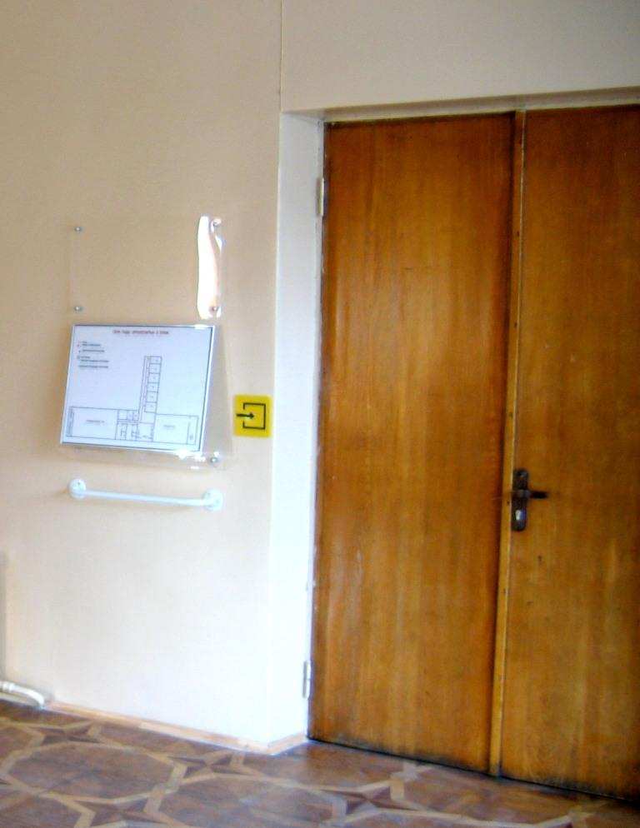
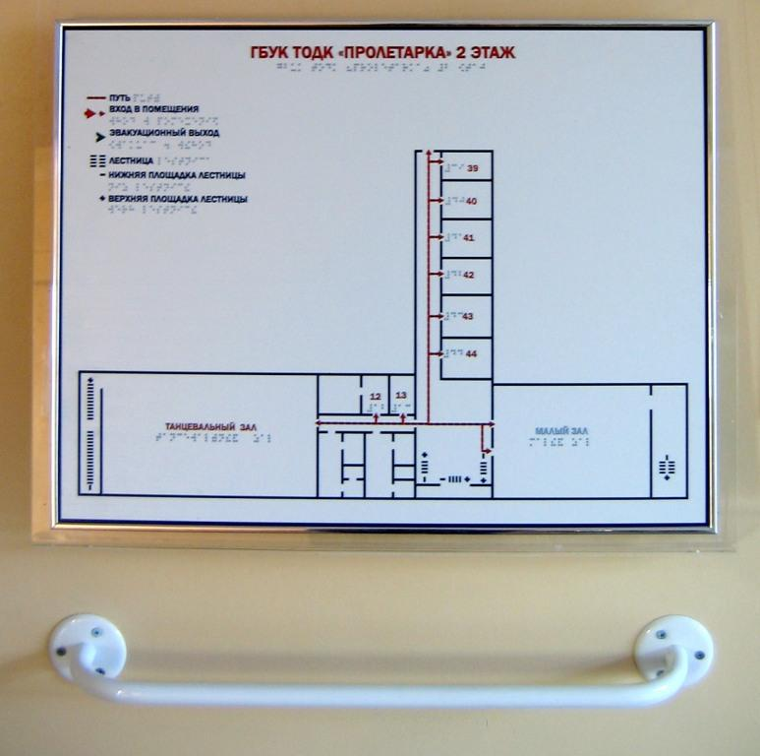
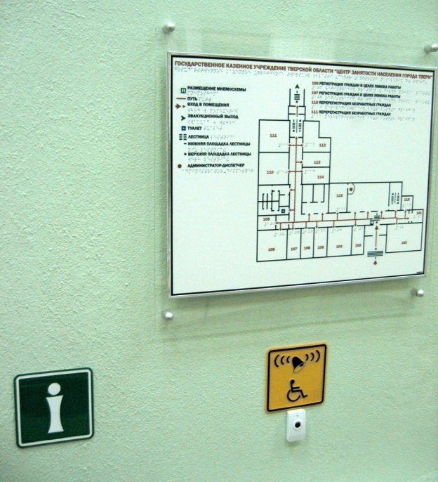
Мнемосхемы

Slide 14
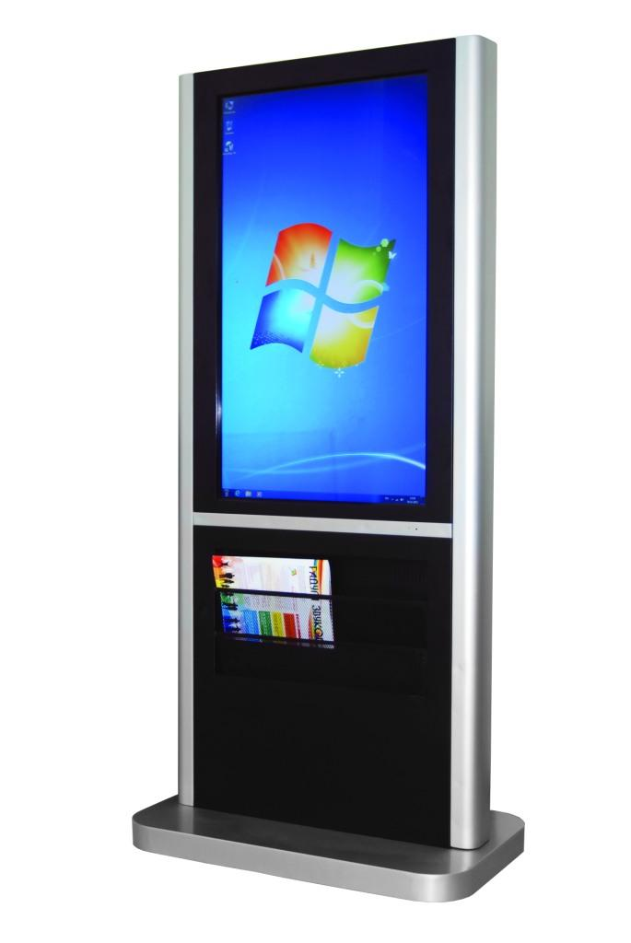
Информационный терминал
Адаптирован для использования инвалидами-колясочниками
Получение информации в режиме on-line
Антивандальное исполнение
Увеличение текста одним движением
Лотки для печатной продукции
Возможность подключения индукционной панели

Slide 15
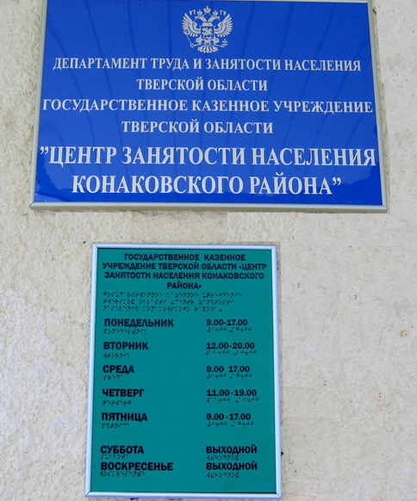

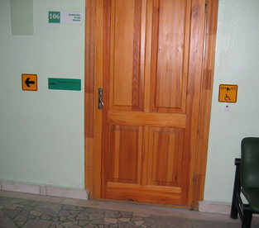
Таблички со шрифтом брайля
Тактильные таблички внутри здания
График работы учреждения
со шрифтом брайля

Slide 16
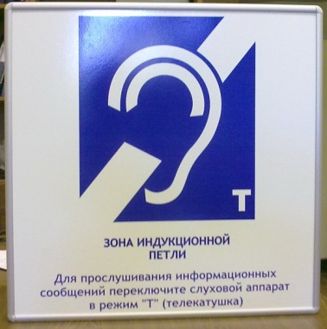
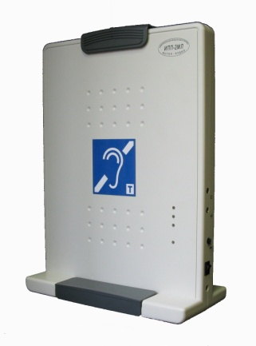
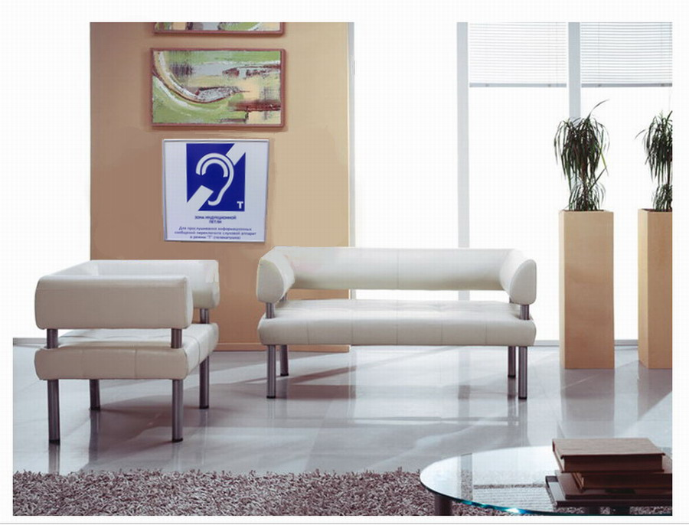
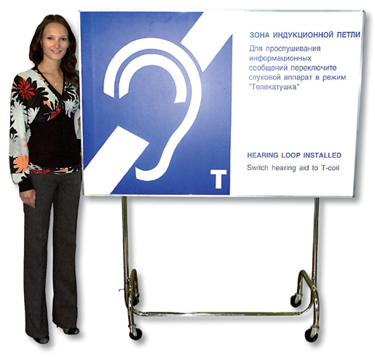
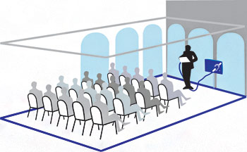
Индукционные и информационные панели
ИП-1-05
ИПП-2МЛ
ИП-1-02
Петля индукционная
стационарная

Slide 17
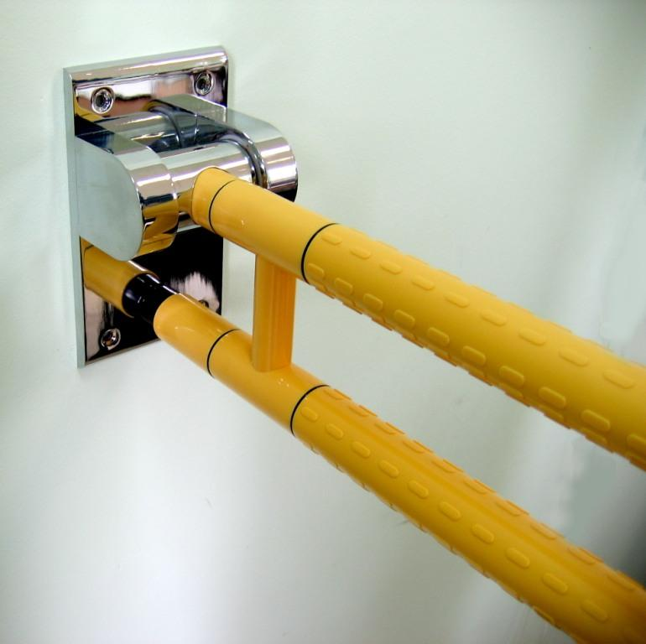
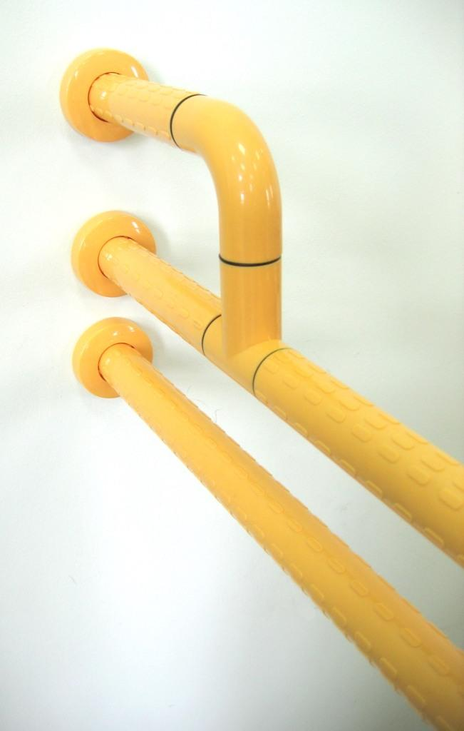




Поручни
Поручни полированные
из нержавеющей стали
Поручни с антибактериальным покрытием

Slide 18
К сожалению никакие технические средства не могут убрать главный барьер – барьер в головах людей
Здоровые люди часто не видят реальной необходимости в создании доступной среды в полном объеме
Люди с ограниченными возможностями не верят в реальную помощь государства и боятся отстаивать свои права

Slide 19
Только все вместе
мы сможем сделать этот мир
доступней!

Slide 20
Наши контакты:
Отдел «Доступная среда»
Тел./факс (495) 745-15-68
ds@istok-audio.com
www.istok-audio.com
Руководитель
Евстегнеев Александр Сергеевич

